Slide 1
KHỞI ĐỘNG HĐ cá nhân
HĐ 7 Nửa tháng đầu một cửa hàng bán lẻ lãi được 5 triệu đồng, nửa tháng sau bị lỗ 2 triệu đồng. Hỏi tháng đó cửa hàng lãi hay lỗ bao nhiêu triệu đồng?
Giải bài toán bằng hai cách
C1: Tính hiệu giữa số tiền lãi và số tiền lỗ
C2: Hiểu số tiền lỗ 2 triệu là “lãi” – 2 triệu để quy về tính tổng của hai số nguyên
KQ:
Cách 1: Số tiền lãi là
5 – 2 = 3 (triệu đồng)
Cách 2: Số tiền lãi là
5 + (– 2) = 3 (triệu đồng)

Slide 2
KHỞI ĐỘNG HĐ cá nhân
KQ:
Cách 1: Số tiền lãi là
5 – 2 = 3 (triệu đồng)
Cách 2: Số tiền lãi là
5 + (– 2) = 3 (triệu đồng)
Nhận xét kết quả hai phép tính trên?
5 – 2 = 5 + (– 2)
Thực hiện phép trừ hai số nguyên bất kì ta làm như thế nào

Slide 3
BÀI 14
PHÉP CỘNG VÀ PHÉP TRỪ SỐ NGUYÊN (TIẾT 3)
4.PHÉP TRỪ HAI SỐ NGUYÊN
a – b =?
5 – 2 = 5 + (– 2)
a - b = a + (-b)
Khi chuyển phép trừ thành phép cộng thì số nào thay đổi, số nào giữ nguyên?
Số trừ và số hạng thứ hai của phép cộng có quan hệ gì?
Nêu quy tắc trừ hai số nguyên?

Slide 4
Quy tắc
Muốn trừ số nguyên a cho số nguyên b, ta cộng a với số đối của b
a – b = a + (- b)
Ví dụ
Tính 3 – 4 =?
KQ
Tính 3 – 4 = 3+ (-4) = - (4-3) = - 1

Slide 5
HĐ cặp đôi
Luyện tập 5
Tính các hiệu sau
5 – (-3)
(-7) – 8
KQ
5 – (- 3) = 5 + 3 = 8
(- 7) – 8 = (- 7) + (- 8) = - (7+8)= - 15

Slide 6
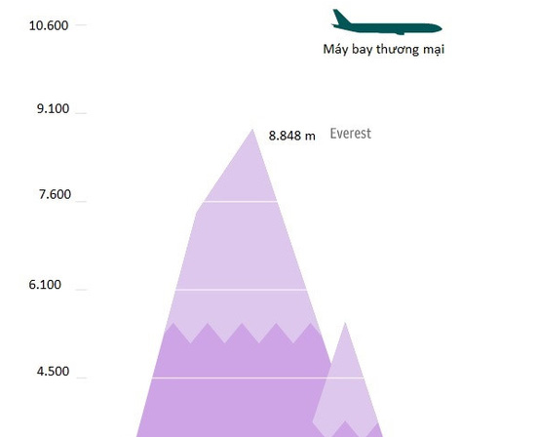
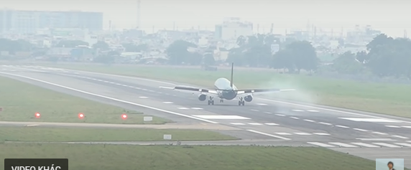
HĐ cá nhân
Vận dụng 3: Nhiệt độ bên ngoài của một máy bay ở độ cao 10.000 m là – 48⁰C. Khi hạ cánh nhiệt độ ở sân bay là 27⁰C. Hỏi nhiệt độ bên ngoài của máy bay khi ở độ cao 10.000 m và khi hạ cánh chênh lệch bao nhiêu độ C?
- 48⁰C
Nhiệt độ chênh lệch
27 – (- 48) = 27+48= 75 ⁰ C
27⁰C

Slide 7
BÀI TẬP 3.12
Thực hiện phép tính sau
9 – (-2)
(-7) – 4
27 – 30
(-63) – (-15)
HĐ NHÓM
KQ
9 – (-2) = 9+2 = 11
(-7) – 4= (-7)+(-4)= - (7+4)= - 11
27 – 30 = 27 + (-30)= - (30-27) = - 3
(-63) – (-15) = (-63) + 15 = - (63-15)= - 48

Slide 8
BÀI TẬP 3.15
Tính nhẩm
(-3) + (-2)
(-8) – 7
(-35) +(-15)
12– (-18)
HĐ cá nhân
KQ
= - 5
= - 15
= - 50
= 30

Slide 9
HÀ NỘI
ĐIỆN BIÊN PHỦ TRÊN KHÔNG
Chọn file trò chơi

Slide 10
Hướng dẫn học ở nhà
Học thuộc quy tắc trừ hai số nguyên
Biết làm một số bài tập thực tế
BTVN 3.13; 3.136; 3.17; 3.18 SGK.TR 66
Đọc trước bài Quy tắc dấu ngoặc

